Slide 1



陈德云
临沂大学高等教育研究院

Slide 2


内涵 结构 关系
形成背景 核心价值取向 与最终目标
当代国际主流 大学课堂教学 模式与方法
教学模式
基于问题的教学模式 基于探究的教学模式
混合教学模式 合作学习教学模式
教学方法 提示型教学方法
共同解决问题型教学方法 自主型教学方法

Slide 3

 （一）以“创新”为核心的高校教学改革

 （二）当代高等教育教学范式的转型
 （三）建构主义思潮的影响

Slide 4
 （一）以“创新”为核心的高校教育改革

知识经济时代的国际竞争日趋激烈,一个国家创 新能为的强弱体现出国家的核心竞争能力，国家 经济发展与社会进步越来越依赖于科技创新的水 平和各类创新人才的培养。
从世界各国来看,培养高校学生的创新思维和创 新实践能为已经成为高等教育的共识。



Slide 5
1999年国家颁布《关于深化教育改革全面推进 素质教育的决定》,提出“高等学校要重视和培养大 学生的创新、实践能力及创业精神。”

2010年,教育部下发《关于大力推进高等学校创 新创业教育和大学生自主创业工作的意见》,将创 新教育和创业教育结合,提出“创新创业教育”的概 念,并指出创新创业教育是一种新的教育理念和模 式。


Slide 6

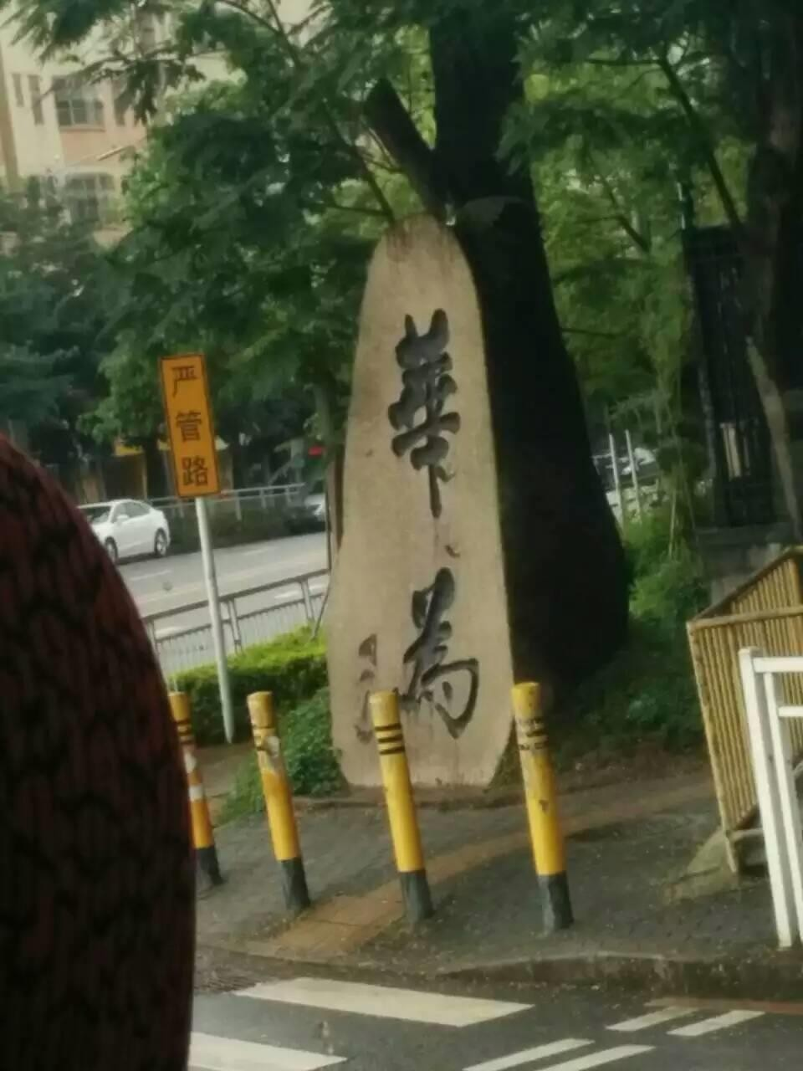


Slide 7
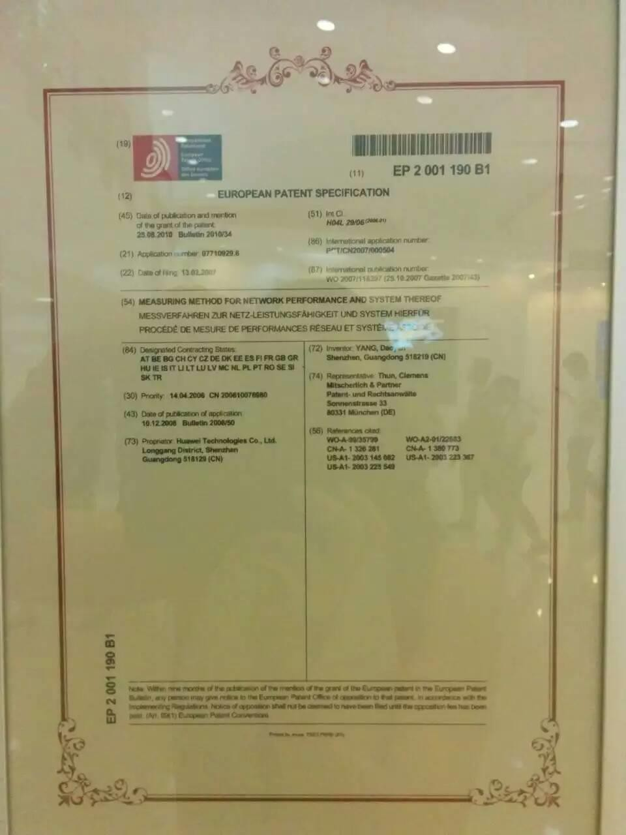
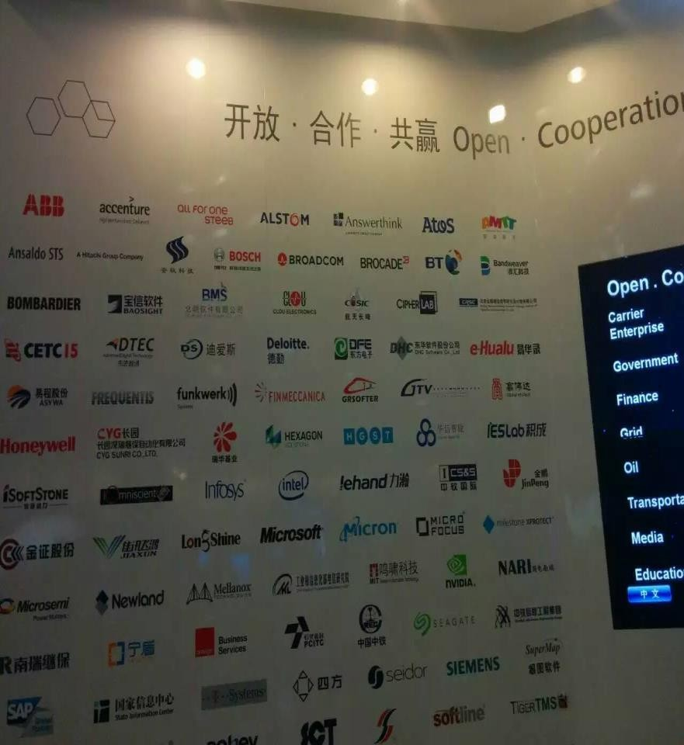

Slide 8
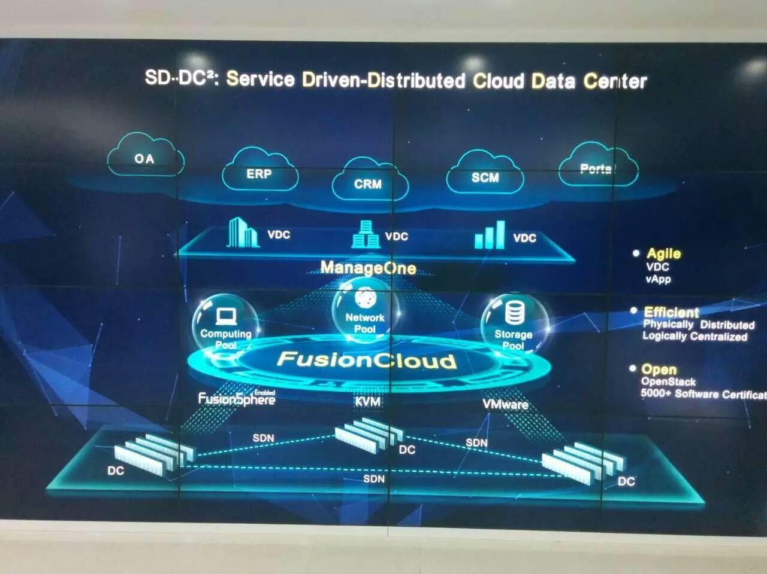
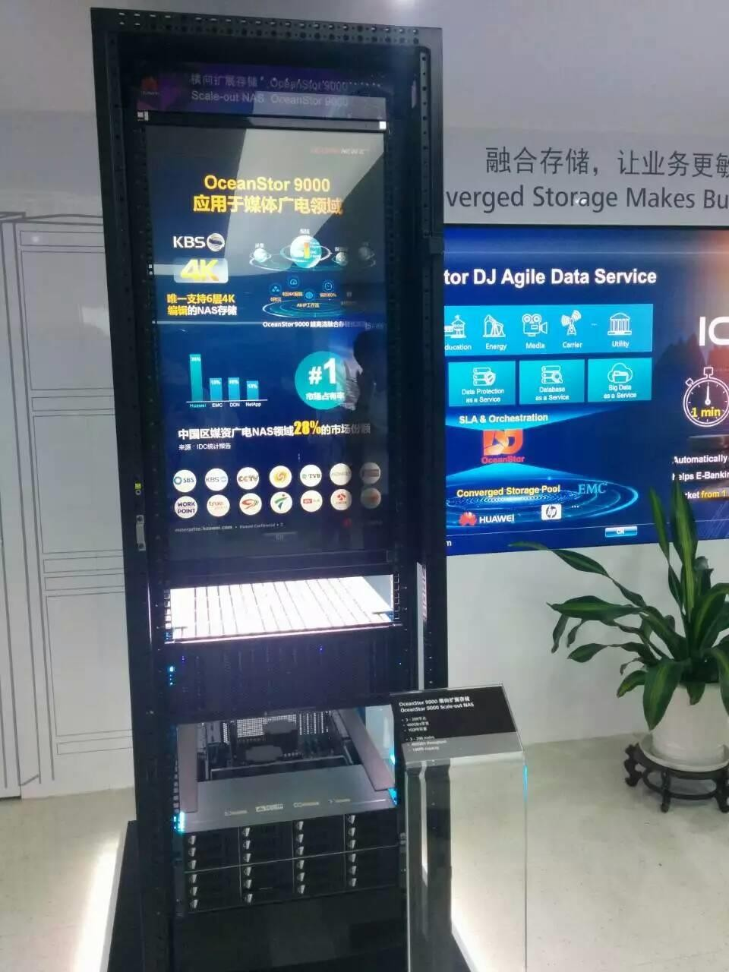

Slide 9

 “张军-数学 6:13:12 AM
 再给你普及一下加州理工的知识
 张军-数学 6:13:18 AM
 加州理工1891年建校，目前全校才 300 个左右的 教授，目前注册在校本科生还不足 1000 人，研究 生也就1000多一点儿，这个数据估计也就是国内大 学一个比较大的学院的水平。但是加州理工的教授 里却有 112 个美国科学院院士，前后有33 个教授 和校友获得诺贝尔奖，1位获得菲尔兹奖（数学界 的诺贝尔），看看这个数据，你就可以理解为什么 加州理工已经成为许多理工科人的朝圣地了。

Slide 10
（二）当代高等教育教学范式的转型
 高等教育教学范式的转变：
 1.任务和目标 ：从提高教的质量到提高学的质量;
 2.成功标准：从灌输学生多少知识到在多大程度激 发学生探究能力；
 3.教学结构：从教了多少教学内容到特定的学习成 果;
 4.角色的性质：从教师主要作为讲解者到教师主要 作为学习方法和学习环境的设计者;
 5.教育工作的重心，不再是教给学习者固定的知识， 而是转向塑造学习者新型的智育人格，学校教育的 根本任务在于使学习者学会如何学习，学会如何创 造，学会如何与他人共同生活。（philip Altabach）

Slide 11

旧范式
新范式
知识
由教师向学生传输
由师生共同建构
学生
被动接受知识的容器
积极的知识建构者、发现者和改造者
学习方式
记忆
建构
学生成长目标
竭力完成教学要求，获得某一学 科的证书
学生尽力在一个更宽泛的系统内关注 持续的终身学习
环境
竞争性个人行为
教室内的合作学习、教师合作团队
气氛
一致性、文化同一性
多样性与个人尊严；文化多样性
权力
教师拥有并施行权力及控制
学生被授权，权力在学生内部和师生 之间共享
评估
以多项选择为典型题目，课程结
束时给学生定级
以课堂表现和学生档案为典型做法，
教学过程中的持续性评估
认识论
归纳主义：事实和记忆
建构主义：探究和创造
教学假设
任何学科专家都会教学
教学是复杂的，需要一定的培训

Slide 12

理想的课程
正式的课程
理解的课程 运作的课程 经验的课程

Slide 13
 （三）建构主义思潮的影响
 1.建构主义知识观
传统的知识观认为, 知识应该表征一个现存的、孤立 的、独立于认识者的真实世界,而且只有当这种知识 正确反映那种独立世界时,才被认为是真实的。
建构主义知识观强调知识的建构性,知识形成过程的 社会协商性,即知识不是被“发现”的,而是被“发明” 的,知识是在具体的情境脉络中被创造出来的,这是建 构主义作为一种新知识论的共同点所在。建构主义
各流派在知识观上的新观点尽管各不相同,但从本质
上与那些将知识看作客观世界的反映、将知识的标 准体现为两者之间的相符的观点有着根本的不同。

Slide 14



Slide 15
 2.建构主义学习观
建构主义要回答的问题是:人(类)是如何学习的?
在探讨传统教育和学校学习的时候,学习主要 意味着对于已有知识的掌握，常常是指去接受 灌输过来的知识以填补自己知识的空白或者替 代自己已有的知识。
建构主义：学习是学习者建构知识的过程(而 不是接受知识的过程);学习者是在自己已有知 识和经验基础上建构自己的知识的;合作和协 商有助于知识的建构等。

Slide 16
在讲授的教学方式下,学习者同样在进行着建 构活动。教师的讲授活动只是这种建构过程的 支持物而已。正是由于不同的学习者在建构新 知的过程中是基于不同的知识经验,对于当前 学习支持系统有不同的适应程度,才会出现不 同的建构结果。（鱼牛）
在教学中,如果教师只从知识本身的逻辑体系 来思考教学上的安排,又单纯以讲授方式组织 教学活动,那么实际上就是将学习过程的最重 要部分留给学生自己去做。（鱼牛）

Slide 17
如地球是圆的”是一科学知识,这并不等于 说告诉了学生他们就获得了这一知识,而恰 恰相反,学生要学到这一知识就要质疑和改 变自己关于地球形状的直觉和常识(如认为 地球是平的),质疑已有知识经验和进行概念 转变。
总之,在学习观的侧面,建构主义认为,如果学 习发生了,它常常是以建构的方式发生的;即 便从知识观看具有真理性、客观性的知识, 学习者个体也常常需要以建构的方式去理 解它,从而使之成为“自己的”知识。

Slide 18
 3.建构主义教学观
 在教学中注重学生对于知识和意义的主 动建构、促进参与和实践、注重学习者 (包括教师)之间的多种途径的交流互动以 促进知识的协商,这些在本质上是与建构 主义的核心知识观与学习观相一致,也同 现代教育愈加注重培养具有独立思考和 开拓创新能力的人的发展目标相一致。

Slide 19
 概言之,建构主义的知识观基本是一个哲学层 面的问题,它之所以是新的,主要是它根本不同 于反映论的和客观主义的知识观,关注知识的 生存力。
 建构主义的学习观基本是一个科学问题,是要 解释人类学习的发生机制,提出的核心观点是 学习是一个知识建构的过程,而非接受知识的 过程;知识的建构是以已有知识经验为基础的。
 建构主义的教学观基本是一个实践的问题,是 要探索与建构主义知识观和学习观相一致教学 实践方式。

Slide 20
 在此背景下，形成了大学课堂教学的核心理念

与主流话语：
学生中心、学生发展
创新、创造力
问题中心、探究式、研究性
自主、民主、合作

Slide 21

核心价值取向：
 促进学生的学习与发展
最终目标：
 发展出以促进学生学习为目的，同时又适合教师 的教学特质，具有个人特色的教学模式与方法。 成熟的教师，其教学方法的构成是丰富多彩、变 化多样的，而且总包含着体现其个性特色的独创 性因素

Slide 22

内涵：
 教学模式是在一定教学理论的指导下，通过相关 教学理论的演绎或对教育教学实践经验的概括和 总结所形成的指向特定教学目标的比较稳定的基 本教学范型。
结构：
 理论基础；教学目标；教学策略（在教学模式的 运用中，师生采用的教学方法、方式和措施的总 和）；评价体系（教学活动的评价标准和评价的 方法体系）

Slide 23
教学方法：
 教学方法是指向特定课程与教学目标、受特定课 程内容制约、为师生所共同遵循的教与学的操作 规范和步骤。

Slide 24
 教学模式与教学方法的关系：
一种教学模式通常包含了一种或多种教学方法；
一种有生命力的教学方式，随着实践的不断深 入与理论的不断成熟，可以发展成为一种教学 模式。

Slide 25
 基于问题的教学模式
 基于探究的教学模式
 混合教学模式
 合作学习教学模式

Slide 26

信息加工 型教学模 式
行为主义 系统型教 学模式
人格发展 教学模式
社会型教 学模式
非指导性教学 模式；创造历 程模式；课堂 会议模式；意 识训练模式等
概念获得模式；
训练模式；压 力减轻模式； 脱敏模
式；……
团体调查研究 模式；角色扮 演模式；法理 学探究模式； 社会探究模式； 社会模拟模式； 实验室训练模
式
归纳思维模式；
记忆模式；先
行组织者模式；
探究训练模式；
认识发展模式

Slide 27
内涵：
 基于问题的学习是通过将学习者置于积极的问题 解决者角色，并在探究反映现实世界中结构不良 的问题的过程中，发展问题解决策略，掌握学科 知识技能的一种教学模式。
特征：
 问题性：使用问题作为刺激学生的材料，问题以 其在现实世界中的真实方式呈现；
 如何解决问题的信息需要学生自己去获取。
 探究性；自主性；合作性

Slide 28
 理论基础:
 1.实用主义教育思想
 杜威的“思维五步”：
 一是疑难的情景；二是确定疑难所在，并从疑难中 提出问题；三是通过观察、搜集资料等，提出解决 问题的种种假设；四是推断哪种假设能解决问题； 五是通过行动验证或修正假设。

Slide 29
 “教学五步”：
 一是教师给学生准备一个跟现在生活相联系的情 景；二是把在情景中产生的问题作为思维刺激物； 三是为学生资料的应用、观察的方法及思维活动 提供帮助，以提出解决问题的种种假设；四是让 学生把这些假设加以整理和排列，使其秩序井然； 五是让学生通过应用来检验这些假设，并对它们 是否有效做出自己的判断。

Slide 30
 2. 建构主义学习理论
 对于学习的共识：
 知识建构的自主性；知识建构的社会性（个体对 知识的建构主要是个体与社会的相互作用实现的。 合作学习，师生之间、生生之间的对话与协商）； 知识建构的情境性（在具体真实的任务情景中进 行学习，经历科学家那样的探究过程，才能掌握 那样的解决问题技能）
 基于问题的学习是建构主义理论的最好运用，是 建构主义学习环境的最好范例

Slide 31
 PBL教学模式的目标：
发展学生的思维或推理技能（问题解决、元认知 和批判性思维）
帮助学生成为独立的、自主的学习者（学会学习、 学会管理）(Berrows,H.S)

Slide 32
 PBL教学模式的构成要素
 1.问题：
 真实性：来自实际生活或模拟实际生活的情景。
 结构不良：问题情景复杂，没有足够的信息，需要 学生自己去查询、收集，解决问题方案更是需要学 生自己设计。
 开放性：问题复杂，没有标准答案，且容许多个合 理解决方案。
 2.小组合作学习：认识不同观点的价值，发展在团 队长工作的合作技能，促进反思，增进热情，使学 习变得更有趣，且保持得更持久。
 3.教师作为促进者（facilitator）:引导学生思维技能 与元认知策略的发展。这意味着什么？还有没有其 它路径？

Slide 33
 PBL教学模式的教学原则
把每一个学习活动依托在/抛锚于大的任务或问题 上；
在面对学习任务与学习问题时帮助学习者；
设计真实的任务；
允许学生掌控解决问题的过程；
设计的任务与学习环境必须能够反映复杂的情景， 使学生可以从事将来可能从事的专业工作；
设计的学习环境应成为一种挑战，能够促进和刺激 学生推理；
刺激并强化学生的质疑精神和批判性分析问题的能 力，并促进这些精神与能力能够迁移到其它情景中；
提供给学生反思学习内容与学习过程的可能与机会。

Slide 34
 PBL教学模式的活动流程（Berrows等人开发的 经典模式流程）：
 1.呈现问题：问题以它在现实生活中的原本方 式呈献给学生；
 2.学生运用已有知识，围绕问题展开分析，界 定具体的需要解决的问题作为学习议题；
 3.通过把学习、探索中所学到的知识和技能运 用到问题解决中，以评估学习的有效性，并强 化学习；
 4.把问题解决过程所获得的知识和技能归纳和 整合，使其成为自己知识结构的一部分。

Slide 35
问题情景
提出并分
析问题
鉴别事实
提出假设
自主学习
发现知识 不足
运用新知
识
概括

Slide 36
 基于探究的学习教学模式（Enquiry-based Learning EBL），探究式教学模式
 涵义：(1)类似科学家工作的方法和过程；（2）是 学生必须形成的认知能力；（3）一类教学策略， 促进学生科学探究学习；（4）意味着形成探究能 力和理解科学概念和原则。
 由舒克曼（Richard Suchman）最早提出。探究是大 学将教学与研究有机联系的方式
 有研究者认为，基于探究的学习教学模式是专业教 育领域最为重要的改革举措。
 “大学必须形成一种研究性文化，本科生学会研究 本位的方法，促进他们的终身教育发展”——新西兰
《高等教育战略》

Slide 37
 基于探究的学习教学模式的理论基础：
 1.建构主义学习理论
 2.斯腾伯格的智力成分三元论
成分智力 （componential intelligence）是指个人 在问题情境中运用知识分析资料，通过思维、判 断推理以达到问题解决的能力。 有三种成分对信 息加工至关重要的：（1）知识获得成分，可以用 于学习新的事实；（2）操作成分，作为问题解决
的策略和技巧；（3）元认知成分，用于选择策略、 监控认知过程以达到成功。

Slide 38
经验智力（experiential intelligence）指个人运用已 有经验解决新问题时整合不同观念所形成的创造 能力。包括两种能力，一种是处理新任务和新环 境时所要求的能力。另一种是信息加工过程自动 化的能力。
情景智力（contextual intelligence）指个人在日常 生活中应用学得的知识经验解决生活实际问题的 能力，是获得与情景拟合的心理活动。在日常生 活中智力表现为有目的地适应环境、塑造环境和 选择新环境的能力，这些能力统称为情绪智力。

Slide 39
三元智力理论是当代智力理论的代表之一。它与 当代认知心理学的发展相契合，并将传统智力理 论中的智力概念扩大了。因为传统智力测验所测 的智商只是智力三元论中的成分智力。
斯腾伯格认为，传统教学模式关注学生的分析智 力，使学生的创造能力和实践能力受到局限。

Slide 40
 3.加德纳的多元智能：
 语言智能、数学逻辑智能、空间智能、身体运动 智能、音乐智能、人际智能、自我认知智能、自 然认知智能。
 加德纳把智力定义为“是在某种社会和文化环境 的价值标准下，个体用以解决自己遇到的真正难 题或生产及创造出某种产品所需要的能力”。他 认为，一方面，智力不是一种能力而是一组能力； 另一方面，智力不是以整合的方式存在而是以相 互独立的方式存在的。目前所能够测量的东西仅 仅是语言和数理逻辑，如果一定要去测量智力， 那么应当侧重于该智力所要解决的问题或在运用 该智力时表现出来的创造性的能力。

Slide 41
 基于探究的学习的阶段：
 （1）遭遇问题
 （2）收集数据
 （3）实验
 （4）规则表达与解释
 （5）分析发现，并形成长期策略。（舒克曼）

Slide 42
 基于探究的学习的组织：
 拜比（Bybee）提出了关于探究学习的5E模式：
 （1）启发阶段（Engagement）: 教师激发学生表 达自己知识的动机；
 （2）探索（Exploration）：引导学生确立探索、 检查、假设、选择、收集数据的方法；
 （3）解释（Explanation）学生获得足够信息后以 不同方式进行分析、总结和表达
 （4）提炼（Elaboration）学生将已有知识和新发 现的知识进行融合，或产生模型，或运用于解释 其它案例
 （5）评价（Evaluation）教师运用不同的方法了 解学生学习的效果。

Slide 43
 基于探究的学习教学模式的基本原则：
强调探究式学习的多样化设计模式；
探究学习面向全体学生，并关注个体差异；
给探究式学习的开展提供足够的支持条件；探究 过程中要重视学生学生已有的个人知识和原始概 念，引导学生积极反思；
重视学生独特的感受和体验；
重视学生之间的交流与合作；
在探究过程中体验挫折与成功；
探究式学习的评价应以形成性评价为主。

Slide 44
 与传授式学习比较，探究式学习所具有的特征：
特征 | 描述 | 举例
概念性 | EBL基于特定的学习概念，进而形成不 同的关于学习和学习者的假设。 | 关于光谱的教学，如何从传 授式转变为探究式？
整体性 | 学习涉及人的全部身心，学习设计促 进情感参与、实践参与和认知参与 | 学习过程涉及学生的身心参 与程度有多大？
关联性 | EBL每个阶段密切相关，学生可调整阶 段顺序，回到上一步 | 学生可选择探究步骤的范围 有多大？
交互性 | 学习不仅有个体性，还有相关性，包 括师生、生生、及学生与环境之间。 | 学生发生交互作用的范围有 多大？
目的性 | EBL是有目的有意义的活动，既是手段 也是目的。 | 如何让学生学会学习？学会 探究技能？
转换性 | EBL不追求探究结果，要通过评价对过 程予以认可和鼓励。 | 评价如何激发学生探究的兴 趣？
支持性 | EBL需要支持，教师需提供帮助和指导 | 。可为探究过程提供哪些支持

Slide 45
 混合教学模式的内涵及产生背景
 内涵：
 以学习者的发展为出发点和归宿，通过将网络教 学环境与面对面教学环境深思熟虑地整合，充分 利用各种媒介的优势，使学习环境中诸要素之间 实现合理配置与协同运行，促进学习者的全面和 谐发展，达到学习的最优化。

Slide 46
背景：
E-learning（基于因特网的数字化学习）对传统高 等教育中产生重大影响，美国高等教育中81%的 高校提供了至少一门完全网络课程或混合课程， 34%的高校提供了完整的网络学位计划。（斯隆 联盟Sloan-C2008调查报告）
网络化远程高等教育的质量监控面临挑战。数字 化学习不再被看做高等教育的替代者，而是创新 大学教学模式不可分割的部分，网络学习有机地 融合到传统课堂教学中。

Slide 47
 理论基础：
 1.建构主义：学生中心，学习共同体，设计学习环 境，使学生可利用各种工具和多种信息资源自主学 习、自由探索，并通过多种渠道实现师生之间、生 生之间的互动与合作。
 2.情景学习理论：主张弥补正规学习教育与真实生 活情景之间差距，教学“情景化”，学习应该是情 景、文化和学习活动之间的共同作用，个体与环境 的相互作用是形成能力及社会化的途径。教师的作 用在于为学习者提供真实的学习环境，根据学习者 的已有知识经验，搭建学习支架，促使学习者在环 境中建构知识和意义，促进能力的发展。

Slide 48
 混合学习的本质：
 1.强调教师主导作用与学生主体地位的结合。
 教师：设计学习环境，搭建学习支架，面对面授课，通过 各种途径为学生通过帮助与支持；学生：独立探究、充分 利用各类学习资源、基于网络合作学习、参与学习社区来 研讨、电子邮件交流。
 2.混合学习的本质是对信息传递通道的研究。
 研究哪些信息传递通道更具典型性、更利于学生学习知识 适合不同学生的学习风格。有代表性的混合学习的通道：
 实时面对面（正式）：课堂教学、研讨；
 实时面对面（非正式）：学生组织间的联系，团队合作；
 虚拟协同、同步：虚拟课堂；
 虚拟协同、异步：电子邮件、在线公告板、在线学习社区
 自定步调的学习：网络学习模块、在线资源链接、视频音 频、在线自我测试及练习等；

Slide 49
 3. 混合学习的关键是对媒体的选择和使用。
 反思e-learning为基础，试图寻找技能发挥数 字化学习优势，又能保障学习质量、获得 学习效率高而又投入低的学习方式。

Slide 50
 混合学习的基本环节（琼什.伯辛Josh Bersin）
 1.识别并定义学习需求；2.根据学习者特征，制定 学习计划与评价策略；3.根据实施混合学习的环 境，开发或选择学习内容；4.执行计划，跟踪过 程并对结果进行评价。
学习者特征 制定学习计划 制定评价策略
执行计划 过程跟踪 评价结果
识别学习需求 定义学习需求
实现的基本设施 开发或选择内容

Slide 51

 内涵： 基于团队/小组的合作的学习
 Team-Based Learning（ＴＢＬ）, Cooperative learning： 一种组织化，系统化的教学策略，小组一起工作指 向共同的目标。
 与传统讲授式课堂教学比较，合作学习：
课程目标从关键概念认知向关键概念运用和问题解 决转变；
教师从信息传递者向内容设计者和小组管理者转变；
学生角色从信息接收者向主动获取知识并与他人合 作的学习者转变。

Slide 52
 合作学习的原理：
 1）在合作的环境中比在个体的、竞争的学习环 境中产生更强烈动机的合力，富有凝聚力的整体 比同等数量的个体工作效率更高，因为团体内相 互依存的情感能够使人具有更大活力；
 2）相比于单独学习，合作团体中的成员之间更 易于相互学习，更富于帮助他人的精神；
 3）合作团体中人际之间的相互作用会促进学生
进行与独立学习相比更为复杂的认知和社会学习， 提供更多的、利于学习成绩提高的智力活动；

Slide 53
 4）合作增强了彼此之间的积极情感，降低了 人际之间的疏远和孤独感，建立了人际关系， 并产生了对别人的肯定态度；
 5）合作可以增强人的自尊。这不仅由于在合 作的情景中学习成绩得到了提高，而且由于得 到了别人的尊重和关注。
 6）通过提高合作学习能力，学生能够对合作 学习的任务要求进行更为有效的反应，也就是 说，学生进行合作学习的机会越多，他们越能 提高合作技能。

Slide 54
从两两合作到团体调查（乔伊斯（Bruce Joyce）&韦尔（Marsha Well） ）
案例1：英语课上，教师给学生们12首诗，是从100首最能代表 当代美国杰出诗人的作品中挑选出来的。教师将学生分为2人 一组，让他们阅读后根据诗歌的结构、风格和主题分类，然后 各组与全班分享分类结果，这样，一组学生就能将自己的分类 结果与其它各组比较。通过这种分享，全班学生获得了许多对 诗歌结构、风格及主题进行分类的方法。接着，教师让重新分 2人组，给每组学生另外12首诗，让他们将这些诗按照前面获 得的分类方法进行分类，也可以自己扩展新的类别，这一几轮 做下去，直到学生们学会48首诗。接着，教师布置新任务：一 是学会根据诗歌的风格和结构找出诗的主题，或根据主题找出 风格和结构（即搞清风格、结构与主题的关系）；二是让学生 猜测某组诗歌是否是特定诗人的风格、结构和主题的独特结合。
合作学习可以先从2到3人小组开始， 2到3人的交流比大群体简 单，通过不断改变，学生们逐步适应接受班级的任何成员作为 他们的合作伙伴，使每个学生学会和任何一个同学根据不同任 务进行合作学习。

Slide 55
 案例2：地理课上，教师让学生收集世界上171个国家的人口统 计数字，学生们四人一组，共分为9组，每个小组分析20个国家 的数据，探究下列几个变量之间的关系：人口、国民生产总值、 出生率、平均寿命、教育、卫生保健、工业基础、农业生产、 交通、外债、收支平衡、妇女的权力和自然资源等。各个小组 报告自己的研究成果，各组学生有了不同的发现，如：“我们 发现教育水平和各个国家的财富之间没有必然联系”“妇女的 权力与政府的类型没有关系，一些民主国家的情况甚至逊色于 一些专制型的国家”“一些富裕国家花在军事设施上的钱比许 多贫穷国家花在医疗保健上的钱多得多”……面对这些结论， 学生们决定将所有国家的有关数据集中起来，以便搞清楚各组 得出的结论是否是全部数据的反映；同时，他们决定要获取所 选国家的更广泛信息资源以丰富他们的统计数字。教师建议各 个小组组织起来，对所有问题进行排序和分类，再分头收集有 用的信息并进行研究。

Slide 56
 团体调查模式可以以让学生面对一个感兴趣的问 题为开端，如果学生对这个问题产生了反应，教 师可以把学生的注意力引导到学生反应的差异上 来，当学生们对这种差异感兴趣时，教师再指导 他们自己澄清并界定问题，接下来学生们根据问 题需要自己进行组织分工，采取行动，汇报结果。 最后，小组根据最初的目标来评价自己解决问题 的方法，这一过程自动重复，要么面对一个新的 问题，要么从调查过程中产生另一个需要解决的 问题。

Slide 57
 团体调查模式结构：
阶段1： | 阶段2：
学生面对问题情景（有计划或无 计划的） | 学生对问题情景做出反应
阶段3： | 阶段4：
学生分析任务并组织研究（界定 问题，分配角色和任务） | 独立工作和小组研究
阶段5： | 阶段6：
学生分析问题的进展和过程 | 开始新一轮活动

Slide 58
 教师的作用：在团体调查模式中，教师起着促进 顾问作用（帮助学生制定计划、采取行动，调控 团体活动，有意识地使用一定的方法）。学生对 问题情景做出反应，并对自己对问题情景的反应 进行检验，他们自己决定解决问题需要什么样的 信息，并进行搜集。他们提出假设，并用相关知 识去验证假设。他们评价自己的结果，以确定继 续对原问题进一步探究还是开始新一个问题的探 究。教学的中心在于创设一种有利于合作的团体 氛围，使学生掌握民主解决问题所必须的协商和 解决冲突的技巧。此外，教师需要指导学生学会 收集数据和分析数据的方法，帮助他们提出可检 验的假设，找出能够对假设进行合理验证的构成 要素。

Slide 59
 问题与讨论：
 您在日常课堂教学中是否使用过或者曾 想过使用类似这些教学模式？您对使用 的类似模式有什么思考与感悟？您在使 用这种方法时是否遇到了什么难题？您 是否找到了解决方法？您是如何解决的？

Slide 60

 教学方法内涵：教学方法是指向特定课程与教学 目标、受特定课程内容制约、为师生所共同遵循 的教与学的操作规范和步骤。
 第一，教学方法体现了特定的教育价值观，指向 实现特定的课程与教学目标。因此，要把握一种 教学方法的本质，就必须着眼于它所体现的根本 的教育价值观，看它究竟指向怎样的课程与教学。

Slide 61
 第二，教学方法受特定的课程内容的制约。“一 般教学方法”要真正对教学过程起作用，必须与 特定的课程内容结合起来。各门学科的教学必须 运用适合各自学科内容的思维方法、研究方法、 研究手段。
 第三，教学方法还受教学组织形式的影响。例如， 大班授课中，真正采用自主型教学方法就很困难。

Slide 62
 教学有法，教无定法
 要形成独特的教学风格，教师应该对人类在漫 长的历史发展中所形成的教学方法的基本类型 有所了解。
 教学方法的分类方式有很多，如比较为我们熟 知的分类方式之一：讲授法、讨论法、演示法、 实验法、参观法、练习法、研究法等等。

Slide 63
 根据大学课堂教学的特点，我们来分享这种分类：
 从教师、学生、教材与环境几方面交互作用的视 角来审视教学方法，可以把纷繁复杂的教学方法 归纳为三种基本类型：
 提示型教学方法
 共同解决问题型教学方法
 自主型教学方法

Slide 64
 （一）提示型教学方法
 教师在课堂上通过各种提示活动（如讲解、示范等） 来教授课程，学生接受并内化这些内容。
 优点：能够使人在短时间内理解并接受大量文化知 识；能够充分体现教师的主体性和主导作用；也可 以充分调动学生理智与情感的主动性，积极性。

Slide 65
 两对概念（奥苏泊尔）：接受学习-发现学习； 机械学习-意义学习：新知识与学习者已有认知 结构是否建立起实质性的联系
 局限性：有助于人的认知能力的发展，却不利 于人的实践能力的发展；有助于发展人的接受 能力，却限制了人的发现探究能力的发展；不 关注学生的认知结构，不恰当的提示型教学方 法，很可能导致注入式教学，导致学生的机械 被动学习。

Slide 66
 （二）共同解决问题型教学方法
 通过师生的民主对话与讨论来共同思考、探究和 解决问题，由此获得知识技能、发展能力和人格。
 教育价值：一是体现了教育的民主性追求。民主 性是教育的根本目的之一（富强、民主、文明、 和谐是国家层面的价值目标；自由、平等、公正、 法治是社会层面的价值取向；爱国、敬业、诚信、 友善是公民个人层面），民主性应当应当成为统 摄学校教育的灵魂，教育教学的过程是实现教育 民主性的重要途径，这种教学方法把教学过程视 为师生平等参与和民主交往的过程。
 自由之思想，独立之人格——陈寅恪

Slide 67
 教育价值二是能够充分调动教师与学生两类主体 的主动性和创造性，有助于提高教学质量。三是 有助于提高学生解决问题和探究问题的能力，有 助于发挥学生的创造性，有助于发展学生的社会 交往能力和社会态度。

Slide 68
 共同解决问题型教学方法主要包括“教学对话” 和“课堂讨论”两种基本形态。
 教学对话就是通过教师的提问、激励与引导， 学生自由思考、自由表达自己的疑问和见解而 获得知识技能、发展能力与人格。教师组织和 引导教学对话的关键，是恰当的提问：提问不 仅使学生再现已有知识，重点在于激发学生思 考；提问目标明确，能为学生提供思维方向； 提问富于教学机智，根据教学情景而变化。

Slide 69
 课堂讨论是建立在教学对话基础上并扩大了的教 学对话，是教师与学生之间，学生与学生之间共 同讨论、探究与解决问题，学生由此而获得知识 技能、发展能力与人格的教学方法。
 课堂讨论的组织与引导：
 1.创设课堂讨论情景，提出富有挑战性的、真正 吸引学生的、有价值的问题与课题。如探讨现象 的成因、命题的依据、关系与法则的理解、所认 识的事物的价值、新的问题解决方法等
 2.教师以平等身份与学生展开讨论，尊重学生人 格，创造良好的讨论氛围。
 3.教师要帮助学生建立良好的讨论习惯于规范。

Slide 70
 （三）自主型教学方法
 学生独立地解决由本人或教师提出的课题，教师 在学生需要时提供适当帮助，学生由此获得知识 技能、发展能力与人格的教学方法。
 组织理想的自主性学习活动，发展学生的自主学 习能力以及自主探究能力，并最终形成学生的自 主性人格，是当代高等教育的重要目标之一。

Slide 71
 个人教学实践反思
 课题：幼儿园课程实践探究
 1）课程调研内容及方式
 让学生自主分成4-6人小组，每组学生自行选 择并联系2所幼儿园（尽量本地的）进行实地 考察，调研其课程即幼儿园一日活动的课程设
计及课程实施情况，并将两所幼儿园进行比较。 根据所学的课程与教学理论知识，并查阅相关 研究文献，对两所幼儿园一日活动课程的设计 与实施进行评价，指出其优点及需要改进之处。

Slide 72
 2）课程调研结果呈现方式
 A. 调研结果课堂展示：每组准备用30分钟时间，在 全班（隔周后开始）面前展示研究结果，PPT辅助， 所有组员分工讲，注意如何分工协作。
 B. 每组上交调研报告一篇。
 电子版（班长或学习委员收齐后全班打包发我）和打 印版各一份：字体：宋体小四号，1.5倍行距。
 3）调研报告基本结构框架
 A.调研设计及调研过程介绍
 B. 调研内容（必含要素：环境创设、课程设置、 教师队伍、家园合作）
 C. 调研反思：一是对调研结果的反思；二是对调研 过程本身的反思

Slide 73
 五组.pptx
 5组调研报告.docx

Slide 74
 案例反思：
从教学模式角度来看，使用探究式教学模式及合 作学习教学模式
从教学方法视角来看，主要使用共同解决问题型 教学方法，来让学生完成这个项目。
但在学生进行项目探究同时，课堂教学中教师使 用提示型教学方法。
学生开始项目调研后，课堂参与度有了很大提高， 教师的课堂讲授效果产生了很大不同。

Slide 75
 对大学课堂教学的建议：将三种教学方法视具体 教育情景的需要而优化组合，使三种方法彼此之 间相互作用、相互促进。
 把教学过程视为师生平等参与和民主交往的过程。
 重视课堂教学能力的提高，同时不要轻易被他人 的课堂评价所左右。

Slide 76
 问题与讨论：
 您在日常课堂教学中曾使用这三种教学方 法的哪一种或几种？您在使用这种方法时 遇到了什么难题？您是否找到了解决方法？ 您是如何解决的？

Slide 77



树立“以促进 学生学习与发 展为核心目标” 的价值取向
了解人类在漫 长的历史发展 中所形成的基 本的教学模式 与教学方法
成长为一名 优秀的高校教师
发掘自身的教学特质，形成自己的教学风格。作 为青年教师，重视课堂教学能力的提高，同时不 要轻易被他人的课堂评价所左右，只要多用点心， 能够进行优秀的课堂教学是每位教师早晚一天可 以实现的目标
77

Slide 78
 课后实践建议
 分成四人小组，结合前面的两个讨论问题， 小组成员之间每人讲述一个关于自己的教 学模式或方法的案例，分享体验、心得、 经验及困惑；小组成员对这些案例展开讨 论。


Slide 79



